Slide 1
ISTITUTO COMPRENSIVO “G. SACCONI” ROTELLA
Istituto in Rete Collaborativa con l’Università degli Studi di Macerata e l’Università degli Studi di Urbino “Carlo Bo”
PROGETTO: VI PRESENTIAMO ……….GLI SPORT
COMPETENZE ATTESE:
- Acquisizione di un sano stile di vita
Praticare attivamente i valori sportivi, fair play, come
modalità di relazione quotidiana.
Prof. Filippo Scartozzi

Slide 2
CONTESTO SCOLASTICO
Scuola secondaria di primo grado
Montalto delle Marche
Alunni 70
Scuola Primaria di Montalto delle Marche Quarta e Quinta classe
Alunni
Scuola Secondaria di primo grado
Castignano
Alunni 53
Scuola Primaria di Castignano
Quarta e Quinta classe
Alunni

Slide 3
PREMESSA ED INSERIMENTO NELLA PROGETTAZIONE CURRICOLARE
Il progetto sarà incentrato sui processi formativi e non sui contenuti disciplinari, per delineare processi di apprendimento che favoriscano l'acquisizioni di competenze, da intendersi come qualità individuali di saper combinare diverse risorse per gestire o affrontare in maniera efficace le situazioni in un determinato contesto
All’interno del PTOF il progetto è stato sviluppato per una durate triennale. Esso comprende attività mattutine per un totale di ore 2 ed almeno 2 ore per alunno di attività pomeridiane per ogni sport promosso all’interno del progetto dalle varie associazioni sportive e/o sociali. Esso sarà rivolto a tutte le classi quarte e quinte della scuola primaria e a tutte le classi della scuola secondaria di primo grado di Montalto delle Marche e Castignano. La parte conclusiva del progetto ci porterà alla realizzazione della Festa dello Sport di fine Anno.

Slide 4
PREMESSA ED INSERIMENTO NELLA PROGETTAZIONE CURRICOLARE
Questo progetto si inserisce nel quadro più ampio della conoscenza e dello sviluppo delle competenze dei giochi, degli sport, delle regole e del fair play.
L’apprendimento significativo di queste competenze aggiungerà un grande tassello per la completa formazione personale dello studente, nel suo percorso di crescita non solo corporea ma anche e soprattutto psichica e sociale. Autostima, consapevolezza dei propri mezzi favoriranno un idoneo orientamento nelle scelte future. Tutte le attività tenderanno a mettere ciascun allievo nelle condizioni di scoprire le proprie capacità e attitudini per una scelta ponderata della propria “strada”.
Il progetto metterà in essere uno screening sportivo analitico che ci porterà, a favorire e ad avere sotto controllo, le attività sportive svolte dai ragazzi del comprensorio tramite un analisi di tutti i ragazzi praticanti sport effettuata prima durante e dopo la realizzazione del progetto.

Slide 5
INSERIMENTO NELLA PROGETTAZIONE CURRICOLARE
PROGETTO: VI PRESENTIAMO ……… GLI SPORT
SCIENZE MOTORIE
ORE 20 CIRCA
INGLESE
ORE 2 PER CLASSE
PALLAVOLO
ORE 2 PER CLASSE
PALLACANESTRO
ORE 2 PER CLASSE
GINNASTICA ARTISTICA
ORE 2 PER CLASSE
Preparazione e e approfondimenti tecnici sugli sport proposti
Lezioni di ed. fisica frontali in lingua
Regole Fondamentali individuali giochi didattici
Regole Fondamentali individuali giochi didattici
Insegnamento delle principali figure a corpo libero
RUGBY
ORE 2 PER CLASSE
KARATE
ORE 2 PER CLASSE
CALCIO A 11
ORE 2 PER CLASSE
CALCETTO
ORE 2 PER CLASSE
TENNIS
ORE 2 PER CLASSE
Regole Fondamentali individuali giochi didattici
Regole Fondamentali individuali
Regole Fondamentali individuali giochi didattici
Regole Fondamentali individuali giochi didattici
Regole Fondamentali individuali
GINNASTICA RITMICA
ORE 2 PER CLASSE
IGIENE DENTALE
ORE 2 PER CLASSE
EDUCAZIONE STRADALE
ORE 2 PER CLASSE
GINNASTICA
POSTURALE
ORE 2 PER CLASSE
Insegnamento delle principali figure a corpo libero
La postura - Gli atteggiamenti - Analisi della colonna vertebrale
Periodo dell’anno OTTOBRE-GIUGNO

Slide 6
COMPETENZE CUI TENDE IL SITEMA SCOLASTICO ITALIANO
Riferito all'U.A.
COMPETENZE CHIAVE DI
CITTADINANZA
(D.M. 139 del 22 Agosto 2007)
Imparare ad imparare
Progettare
Comunicare
Collaborare e partecipare
Agire in modo autonomo e responsabile
Risolvere problemi
Individuare collegamenti e relazioni
Acquisire ed interpretare
l’informazione
COMPETENZE CHIAVE PER
L’APPRENDIMENTO PERMANENTE
(Raccomandazione del Parlamento
Europeo del 18 Dicembre 2006)
Comunicazione Nella Madrelingua
Comunicazione In Lingue Straniere
Imparare Ad Imparare
Competenze Sociali E Civiche
Consapevolezza Espressione
Culturali,

Slide 7
COMPETENZE TRASVERSALI
Prendere
Decisioni
Consapevo
lezza
di sè
Gestire
Emozioni
Empatia
Problem
solving
LIFE SKILLS
OMS 1993
Creatività
Spirito
Critico
Gestione
stress
Efficace
Comunica
zione
Relazioni
efficaci

Slide 8
PREREQUISITI:
Sa utilizzare efficacemente le capacità coordinative e condizionali.
Sa eseguire schemi motori di base precisi ed adeguati.
Capacità di anticipazione ideomotoria.
Ha conoscenze base di inglese.

Slide 9
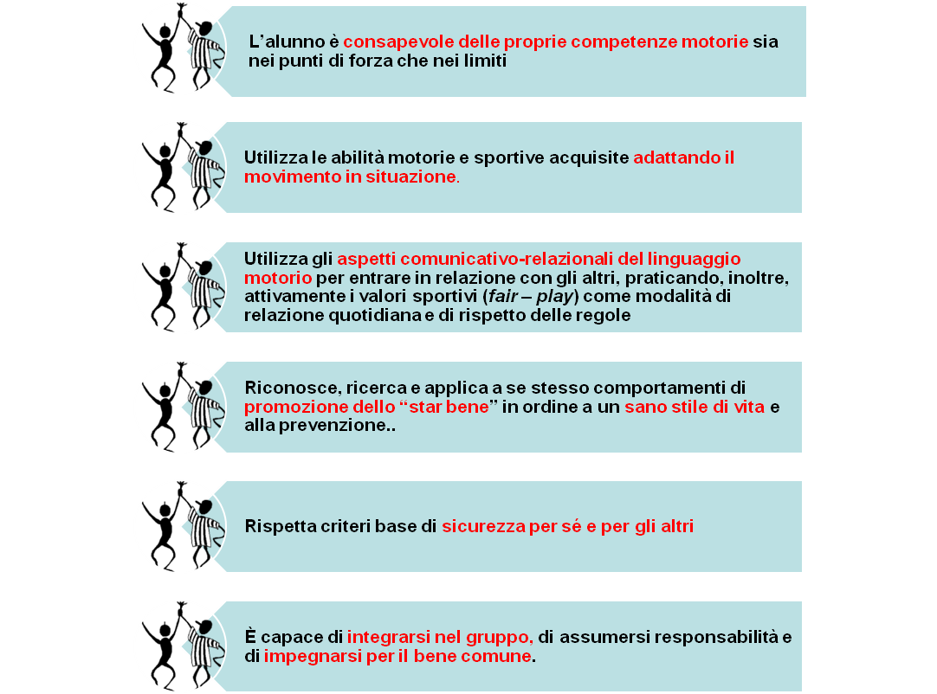
Traguardi per lo sviluppo delle competenze
al termine della scuola secondaria di I grado (in riferimento alle Indicazioni Nazionali per il curricolo)
LO STUDENTE AL TERMINE DEL PERCORSO AVRA’ ACQUISITO:

Slide 10
Obiettivi specifici dell’apprendimento

Slide 11
Obiettivi specifici dell’apprendimento

Slide 12
Obiettivi specifici dell’apprendimento

Slide 13
Obiettivi specifici dell’apprendimento

Slide 14
COMPITO UNITARIO
Gli allievi cooperando realizzeranno un tabellone gara, prenderanno i tempi realizzati nelle gare proposte, effettueranno le riprese video per la produzione di un filmino che presenteranno durante la serata conclusiva della FESTA DI FINE ANNO, organizzata in collaborazione con le associazioni.

Slide 15
GLOBALE
Si punta quindi
sull’aspetto spontaneo
e naturale per
individuare chi
esprime una naturale
predisposizione
per la
specialità
ANALITICO
Il metodo analizzare
e parcellizzare
Il movimento in una
suddivisione
per gesti tecnici singoli
Flipped
classroom
L’insegnate assegna il compito
e consiglia, video libri articoli
da visionare a casa. In classe
si applica si discute e si
fanno connessioni
sui contenuti
Metodologie utilizzate
Learning
by doing
All’azione si deve
accompagnare il pensiero:
quindi learning by doing,
ma anche
learning by thinking
Cooperative
Learning
studenti apprendono
in piccoli gruppi,
aiutandosi reciprocamente e
sentendosi corresponsabili
del reciproco percorso
Il docente fa da guida
Peer Tutoring
Con una struttura
precisa, a due,
in cui uno studente
più preparato
fa da tutor all'altro,
che può essere suo
coetaneo o un po'
più piccolo

Slide 16
Strumenti utilizzati
Palestre di Montalto delle Marche e Castignano, campi sportivi, i campi da tennis….

Slide 17
FASI | ATTIVITA’ | AMBIENTI E METODOLOGIE | TEMPI | VALUTAZIONE
1 | Presentazione progetto alle società sportive e alla comunità. Presentazione del progetto ai ragazzi. | Aula magna. Palestra | 2 ore 2 ore |  | Rilevazione dell’adeguatezza della preparazione degli alunni in relazione alla programmazione di nuove attività didattiche
2 | Rilevazione degli studenti praticanti sport. Presenza di Istruttori federali degli sport partecipanti nelle ore curricolari di educazione fisica. | Palestra, Piscina Cooperative learning. Globale analitico | 2 ore 2 ore per ogni sport | Valutazione formativa | In itinere per rilevare come gli alunni recepiscono le nuove conoscenze utile ad adeguare l’attività didattica alle diverse esigenze e caratteristiche degli alunni.
3 | Inserimento degli alunni nelle attività pomeridiane delle società sportive anche tramite buoni di partecipazione gratuiti alle attività sportive | Palestre e campi sportivi del territorio. Imparare facendo e pensando | 4 ore Per sport | Valutazione formativa con osservazioni sistematiche
4 | Realizzazione e valutazione del compito unitario. Partecipazione ai Camp. Studenteschi. Rilevazione degli iscritti finali per ciascuna società sportiva. | Palestre e campi sportivi del territorio. Globale analitico globale | Da valutare | Valutazione sommativa. Valutazione del prodotto realizzato Autovalutazione. | Sommativa per rilevare le conoscenze e le competenze alla fine delle unità di apprendimento.

Slide 18
FASE 1
22/12/2017 PRESENTAZIONE PROGETTO A TUTTE LE SOCIETA’ SPORTIVE
PRESENTAZIONE PROGETTO ALLA COMUNITA’
DAL 08/01/2017 PRESENTAZIONE DEL PROGETTO A TUTTI GLI STUDENTI
Documento di consegna agli studenti
TITOLO PROGETTO: VI PRESENIAMO ...... GLI SPORT
COMPETENZE RICERCATE: Acquisizione di un sano stile di vita Praticare attivamente i valori sportivi, fair play, come
modalità di relazione quotidiana
COSA SI CHIEDE DI FARE: Frequentare almeno uno sport tra quelli che la scuola propone
IN CHE MODO: Tramite la conoscenza delle società operanti nel territorio e la
frequentazione pomeridiana di attività sportive.
QUALI PRODOTTI: realizzeranno un tabellone gara,
prenderanno i tempi realizzati in gara,
effettueranno le riprese video per la produzione di un filmino
Parteciperanno ai giochi sportivi studenteschi e alle Festa dello
Sport di Fine Anno
TEMPI: scolastici- da ottobre a giugno.
extra-scolastici tutto l’anno
CRITERI DI VALUTAZIONE: Formativa durante il percorso e Sommativa al termine del progetto
AUTOVALUTAZIONE: a termine dell’anno e del progetto

Slide 19
FASE 2
Rilevazione degli studenti praticanti
sport.
Settimana dal 10/10/2017 al 30/10/2017
Presenza di Istruttori federali degli
sport partecipanti nelle ore curricolari
di educazione fisica (2 ore ogni sport)
SPORT | Sett. 2016 |  |  |  | Ott. 2016 |  |  |  | Nov. 2016 |  |  |  | Dic. 2016 |  |  |  | Gen. 2017 |  |  |  | Febb. 2017 |  |  |  | Mar. 2017 |  |  |  | Apr. 2017 |  |  |  | Mag. 2017 |  |  |  | Giug. 2017
PALLAVOLO
BASKET
GINN. ARTISTICA
GINN. RITMICA
CALCIO A 11
CALCETTO
TENNIS
RUGBY
KARATE
ED. STRADALE
GINN. POSTURALE
IGIENE DENTALE
AVIS

Slide 20
FASE 3
Consegna a tutti i ragazzi di almeno
due buoni di ingresso gratuito per la
frequentazione delle attività sportive
pomeridiane.
Valutazione da parte delle società, dell’istituzione scolastica e del comune, di una scontistica particolare nei confronti di soggetti con svantaggio economico sociale.

Slide 21
FASE 4
Realizzazione e valutazione del compito unitario
FESTA DELLO SPORT!!!!!!!!!

Slide 22
FASE 4
CAMPIONATI STUDENTESCHI:
Formazione di alunni/atleti per sport individuali e di squadra che parteciperanno ai campionati studenteschi – Fasi Provinciali, Regionali e Nazionali.
La formazione e selezione degli alunni avverrà in collaborazione con le società sportive secondo criteri di frequenza attiva negli allenamenti pomeridiani. Potranno partecipare ai Campionati gli alunni che avranno raggiunto almeno la sufficienza in tutte le materie e un voto non inferiore a 8 nel comportamento.

Slide 23
TABELLA DI VALUTAZIONE
 | CRITERI | LIVELLI
 | Prestazione Sportiva | Avanzato
 |  | Intermedio
 |  | Base
 | Comportamento e Autonomia | Avanzato
 |  | Intermedio
 |  | Base
 | Capacità organizzative | Avanzato
 |  | Intermedio
 |  | base
 | Utilizzo materiale informatico | Avanzato
 |  | Intermedio
 |  | base

Slide 24
FASE 4
A seguito della valutazione sommativa del compito unitario, delle osservazioni sistematiche e dello screening di fine anno si rileverà o meno la necessità di riprogrammare nel successivo PTOF interventi di aggiustamento o potenziamento del progetto.

Slide 25
AUTOVALUTAZIONE
DESCRITTORI | AUTOVALUTAZIONE DELLO STUDENTE
Ho incontrato difficoltà nell’esecuzione degli sport propostomi | 1 2 3 4
Sono riuscito a lavorare in sintonia con i compagni | 1 2 3 4
Sono riuscito a gestire lo sforzo per tutta la durata delle prove | 1 2 3 4
Mi sono piaciute le attività proposte | 1 2 3 4
Sono soddisfatto della mia scelta sportiva | 1 2 3 4
Elenca le motivazioni che ti hanno spinto ad effettuare la tua scelta sportiva
Illustra cosa miglioreresti il prossimo anno

Slide 26
Grazie per l'attenzione

